Slide 1










(+593) 99 583 8626

Slide 2



ADVENTISTA DEL SÉPTIMO DÍA
MOVIMIENTO DE REFORMA

Slide 3





Asiste Puntual
Cada sábado 9:00am (Ecuador) por:
ASDMR ECUADOR
Unión Ecuatoriana ASDMR
Registro
de Asistencia

Slide 4

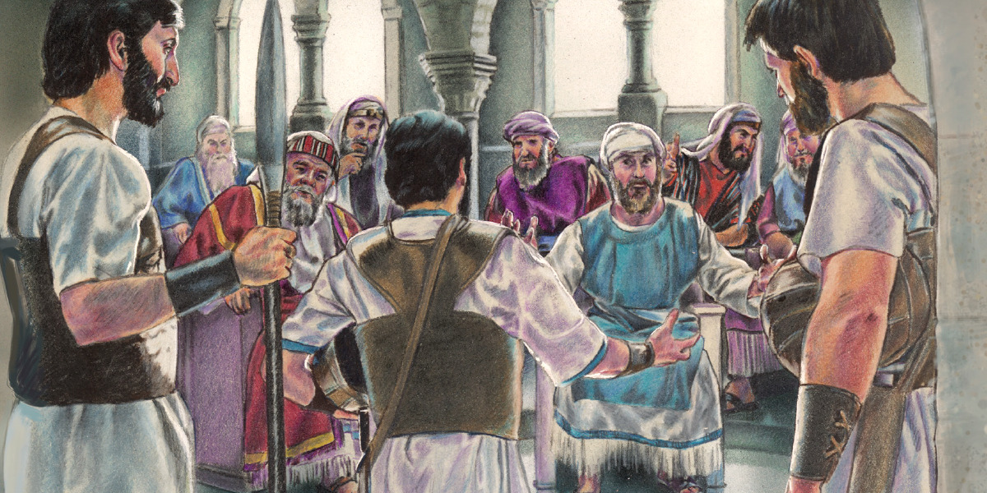


La lección de los niños para hoy es:
Nunca nadie habló como este hombre
Sábado, 26 de abril de 2025

Slide 5
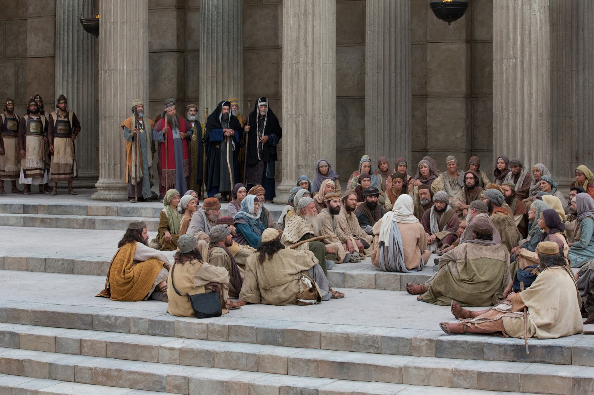
Nunca Nadie Habló como Este Hombre
Sábado, 26 de abril de 2025
Lección 4

Slide 6



Verso bíblico de memoria
“Los alguaciles respondieron: ¡Jamás hombre alguno ha hablado como este hombre!”
(Juan 7:46)
Idea central
“La percepción y apreciación de la verdad, dijo, dependen menos de la mente que del corazón. La verdad debe ser recibida en el alma; exige el homenaje de la voluntad.”
El Deseado de Todas las Gentes, p. 419.
Sábado, 19 de abril de 2025
Introducción

Slide 7
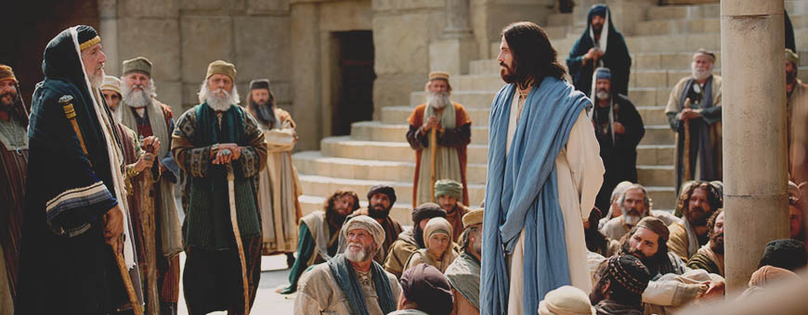
Al oír y ver a Jesús predicar abiertamente, ¿qué preguntaron algunos judíos?
1. ¿No es éste a quien buscaban para matarle?
3. ¿Habrán reconocido que éste es el Cristo?
2. Pues mirad, habla públicamente, y no le dicen nada.
Muchos de los que escuchaban a Jesús conocían las maquinaciones de los príncipes contra Él, por eso…
…se sorprendieron de que Jesús predicara con tanta libertad, esto los llevó a pensar que lo habían reconocido como el Mesías…
…más Jesús hablaba con poder porque tenía el respaldo del Padre, no porque los líderes lo permitieran.
El interés del pueblo por Jesús
Domingo

Slide 8
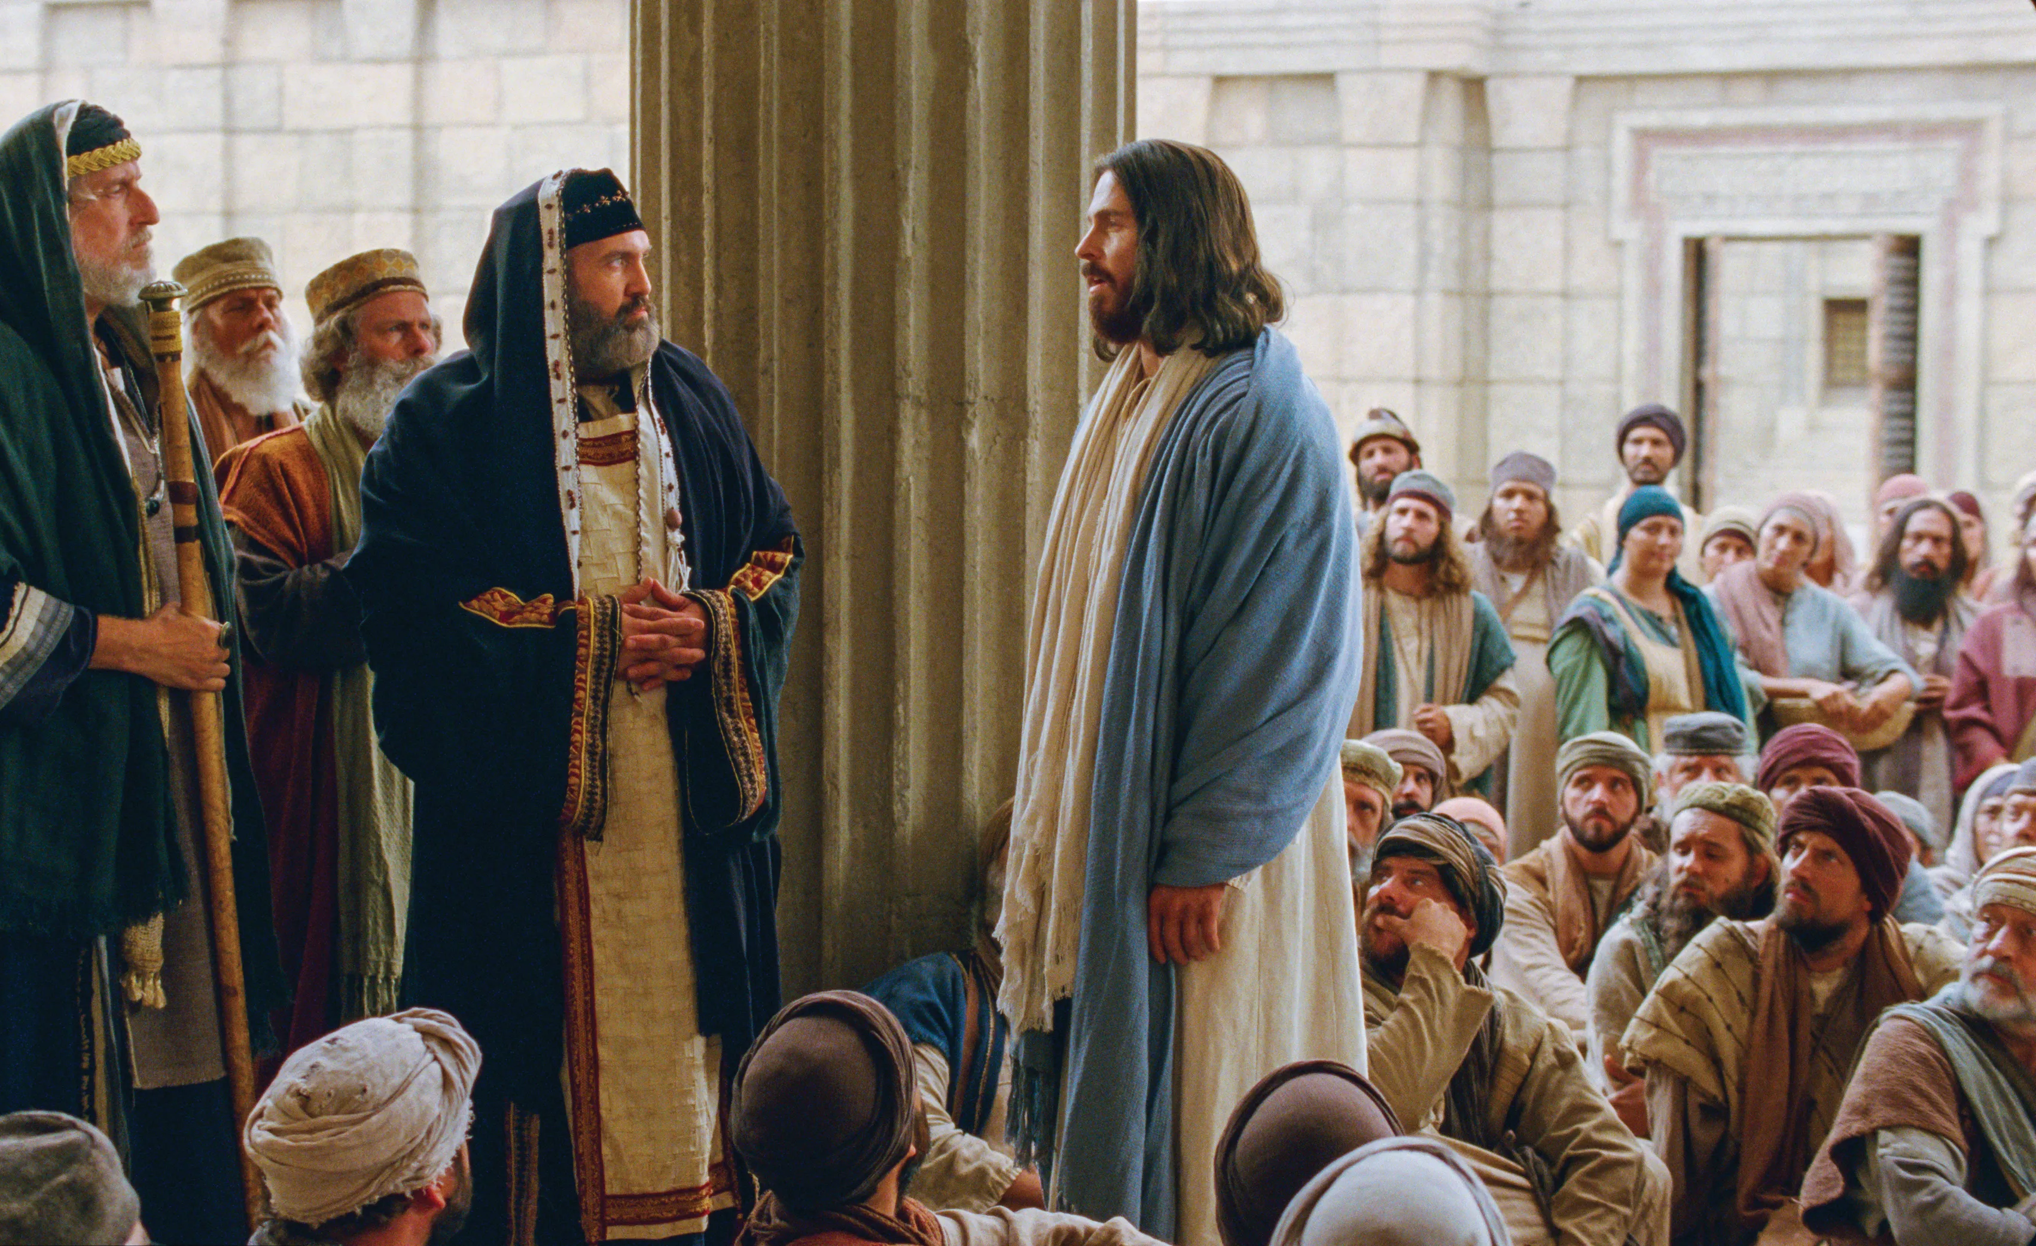
Satanás actuaba sobre los gobernantes y el pueblo sembrando confusión con ideas erróneas acerca del Mesías y su venida…
…según las creencias de la época, después de un tiempo de su nacimiento en Belén, el Mesías aparecería de manera misteriosa, sin un origen conocido…
…pero los líderes al decir que sabían que venía de Nazaret y que conocían su familia llevaron al pueblo a dudar de Jesús..
Pero éste, sabemos de dónde es; más cuando venga el Cristo, nadie sabrá de dónde sea.
¿Cómo actuaba Satanás sobre los gobernantes para suscitar la duda?
El interés del pueblo por Jesús
Domingo

Slide 9
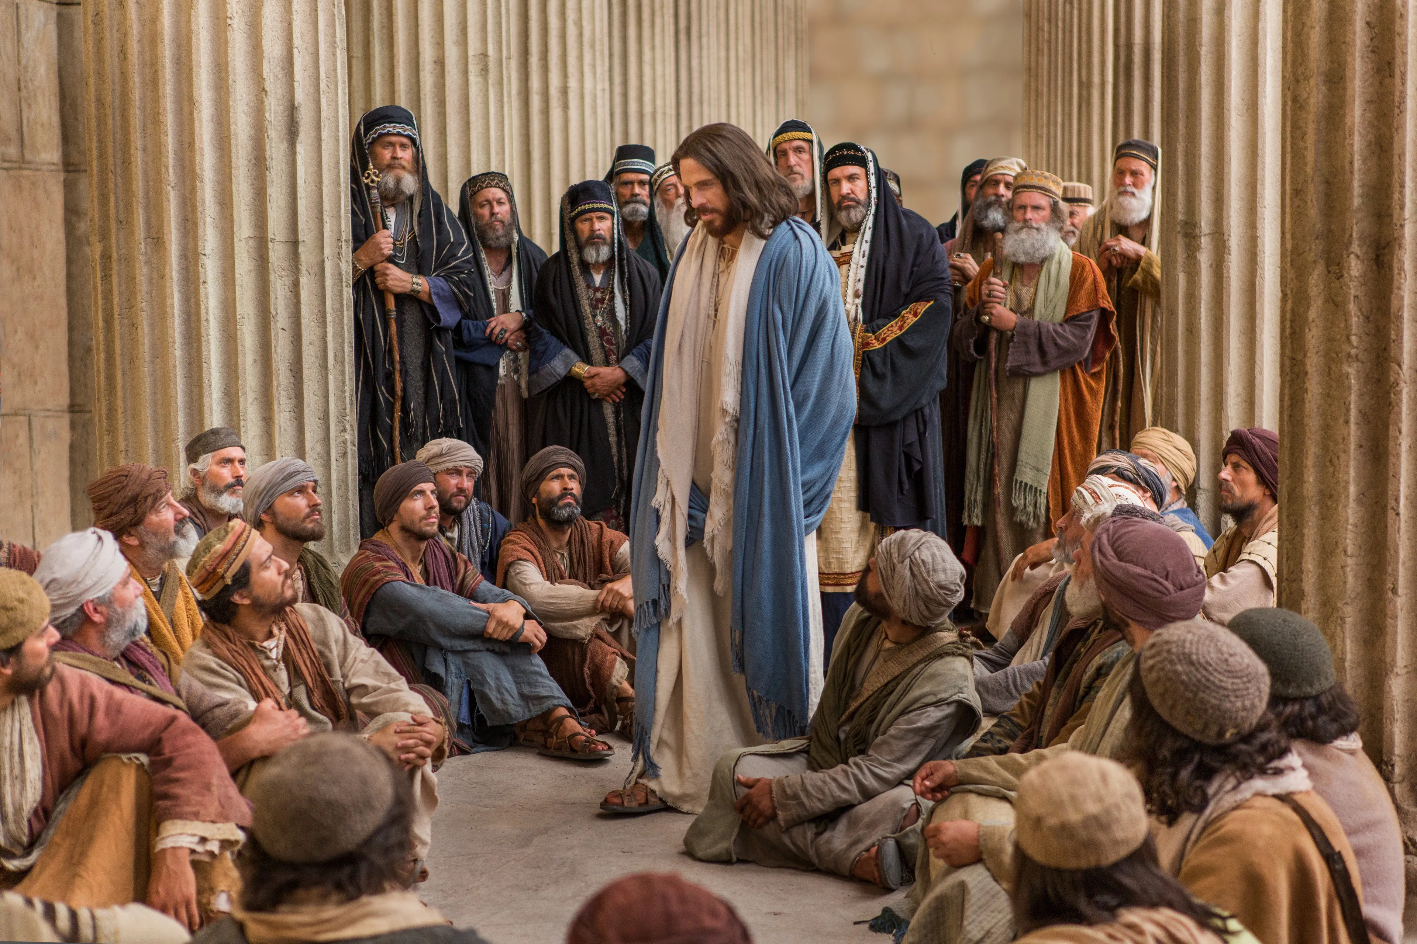
Jesús descubrió sus pensamientos y se dirigió a ellos directamente, les dijo que ellos lo conocían exteriormente porque sabían de dónde venía…
…pero que no comprendían su verdadero origen y misión, pues había sido enviado por el Padre, a quien ellos no conocían, pues de lo contrario habrían conocido a su Hijo cuando se manifestó.
A mí me conocéis, y sabéis de dónde soy; y no he venido de mí mismo, pero el que me envió es verdadero, a quien vosotros no conocéis.
Al leer los pensamientos de sus escépticos oyentes, ¿qué les dijo Jesús?
Planes maliciosos impedidos
Lunes

Slide 10
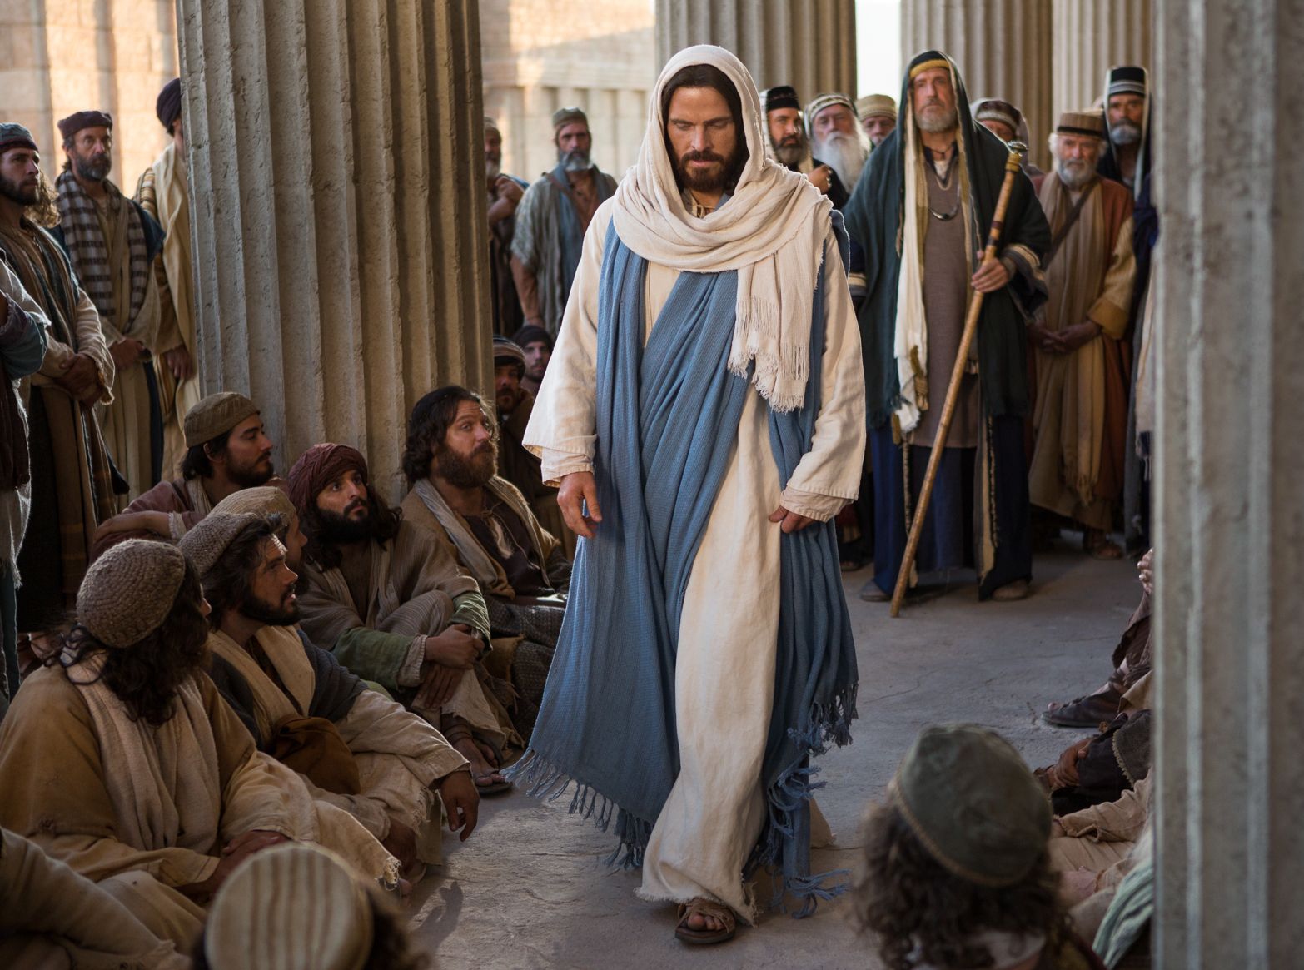
A falta de argumentos para rebatir a Jesús, ¿con qué medios intentaron silenciarle los dirigentes judíos?
Viendo que no podían detener la verdad con engaños y dudas, intentaron arrestarlo.
En realidad, ¿por qué no pudieron arrestarlo?
No pudieron arrestarlo, porque nada puede suceder fuera del tiempo y la voluntad permitida por el Cielo.
Planes maliciosos impedidos
Lunes

Slide 11

¿Cómo expresaron muchos su fe en Jesús, y qué planearon hacer los gobernantes una vez que se percataron de la simpatía del pueblo hacia Él?
Muchos al ver las señales y milagros de Jesús, expresaron su fe comparando su poder con las expectativas mesiánicas…
…al ver esto los gobernantes se preocuparon porque podían perder su influencia y convinieron enviar alguaciles para prenderlo cuando estuviese solo.
Cuando la verdad empieza a brillar en los corazones sinceros, la oposición se intensifica.
Planes maliciosos impedidos
Lunes

Slide 12
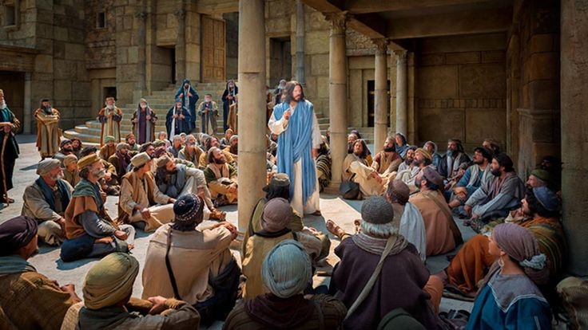
En el último día de la Fiesta de los Tabernáculos, el momento más solemne y concurrido, Jesús utilizó la ilustración del agua…
…en esta, Jesús se presentó como la verdadera fuente de agua viva, capaz de saciar la sed espiritual del alma…
…y les invitó a todos los que sienten el vacío del pecado, la sed de justicia, o la necesidad de paz, a venir a Él y beber.
Si alguno tiene sed, venga a mí y beba. El que cree en mí, como dice la Escritura, de su interior correrán ríos de agua viva.
En el último día de la fiesta, ¿qué hermosa ilustración utilizó Jesús para ofrecer consuelo a las almas fatigadas por el pecado?
La invitación
Martes

Slide 13
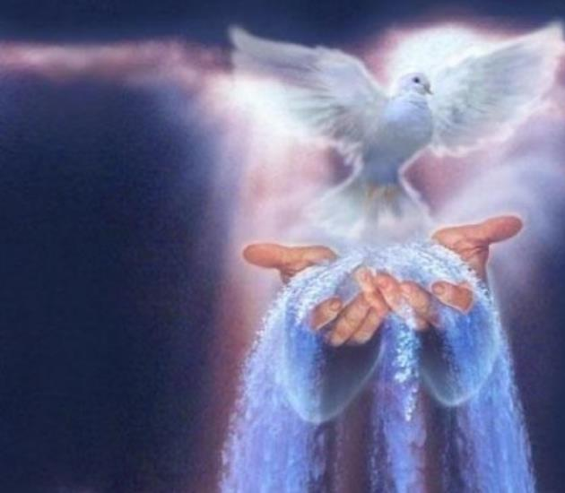
La invitación de Jesús representa aceptarlo como Salvador y permitir que su Espíritu Santo more en nosotros…
…el Espíritu Santo obrando en nosotros, superará obstáculos y retendrá el terreno ventajoso contra el enemigo, dándonos la victoria.
Jesús promete que aquellos que acepten esta invitación no solo serán bendecidos, sino que se convertirán en canales de bendición para otros.
¿Cómo se debe entender mejor esta invitación?
La invitación
Martes

Slide 14
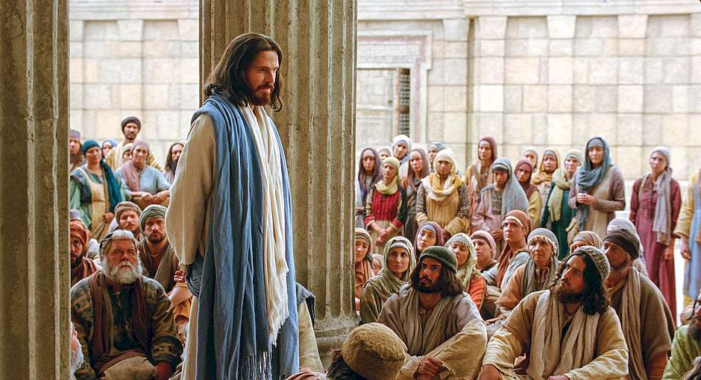
En el contexto de esta celebración que recordaba la provisión de Dios en el desierto, muchos en la multitud concluyeron que Él debía ser “el profeta” prometido por Moisés…
…este “profeta” era una figura muy esperada por los judíos, se entendía que era el Mesías; y las palabras de Jesús tocaron tanto su corazón que, con sinceridad, concluyeron que Él cumplía esa profecía.
Verdaderamente éste es el profeta
Como resultado de la referencia de Cristo al agua de vida, ¿qué concluyeron muchos, y por qué?
Palabras sin igual
Miércoles

Slide 15
Mientras que a algunos esta perspectiva les infundió esperanza, ¿cómo reaccionaron otros?
Aunque algunos se llenaron de esperanza y fe al escuchar a Jesús y lo reconocieron como el Cristo o el profeta prometido…
…otros se aferraron a detalles externos y malinterpretaciones proféticas, generando debates entre los que querían creer y los que buscaban razones para rechazarlo y arrestarlo.
2. ¿De Galilea ha de venir el Cristo?
3. ¿No dice la Escritura que del linaje de David ha de venir el Cristo?
1. Este es el Cristo
Palabras sin igual
Miércoles

Slide 16
1. ¿Por qué no lo habéis traído?
Los oficiales habían recibido la orden de arrestar a Jesús, sin embargo, cuando escucharon a Jesús hablar…
…quedaron profundamente impresionados por la autoridad, la sabiduría y la compasión de sus palabras.
2. ¡Jamás hombre alguno ha hablado como este hombre!
¿Qué orden habían recibido los oficiales de sus gobernantes? ¿Por qué no se atrevieron a arrestar a Jesús?
Palabras sin igual
Miércoles

Slide 17
¿Cómo reprendieron los principales sacerdotes y los fariseos a los oficiales?
Los líderes religiosos los reprendieron duramente, acusándolos de haber sido engañados…
…mostrando con ello su desprecio tanto por Jesús como por aquellos que estaban empezando a creer en Él…
…y según ellos, el hecho de que los dirigentes no hubieran aceptado a Jesús era prueba suficiente de que Él no era el Mesías.
1. ¿También habéis sido engañados?
2. ¿Acaso a creído en Él alguno de nosotros?
El crecimiento de un buscador sincero
Jueves

Slide 18
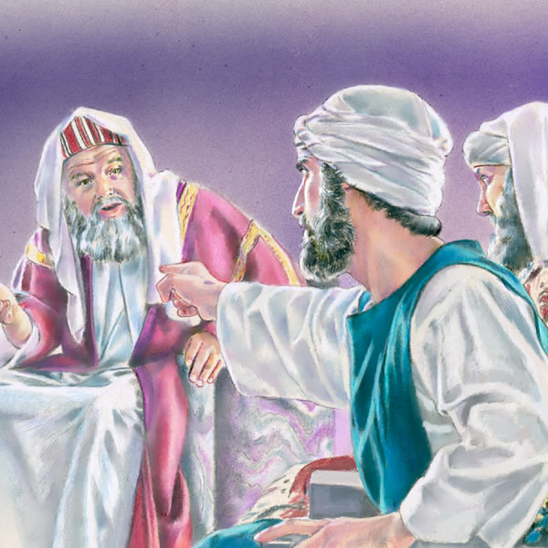
El mismo Nicodemo que se había acercado a Jesús en secreto…
…ahora se atrevió a alzar la voz ante sus colegas, poco a poco estaba siendo transformado por la verdad.
1. ¿Juzga acaso nuestra ley a un hombre si primero no lo oye, y sabe lo que ha hecho?
Relata la conversación que tuvieron a continuación con Nicodemo, la cual revela su crecimiento desde su entrevista nocturna con Cristo en Juan capítulo 3
2. ¿Eres tu también Galileo? Escudriña y ve que de Galilea nunca se ha levantado profeta
El crecimiento de un buscador sincero
Miércoles

Slide 19





Jesús atrajo la atención y el respeto de la gente porque, a pesar de la creciente oposición y persecución, no tuvo temor de hablar públicamente y proclamar la verdad, esto despertó en muchos admiración, respeto y fe.
Los planes maliciosos de los gobernantes judíos fueron impedidos porque aún no había llegado la hora determinada por Dios para el sacrificio de su Hijo, no pudieron tocarlo, porque Jesús obraba bajo el tiempo perfecto del plan divino.
En el último día de la fiesta, Jesús llamó a todos los sedientos a venir a Él y beber; Jesús invitaba a experimentar una comunión viva y personal con Él, anticipando la obra transformadora del Espíritu Santo.
Los oficiales a pesar de ser parte de un plan para silenciar a Jesús, fueron tocados por la autoridad, sabiduría y poder espiritual con que Él hablaba, y sus corazones no pudieron resistir la verdad.
El crecimiento espiritual de Nicodemo se reveló en su valiente intervención en defensa de Jesús. Aunque al principio se acercó a Cristo de noche, ahora habló con firmeza entre quienes buscaban condenar a Jesús.
Afirmo lo que aprendí
Resumen

Slide 20

Avanzo
Jesús habla con autoridad porque su palabra es verdad y vida. La aceptación de su mensaje depende del corazón.
al tomar buenas decisiones
¡Decido recibir la verdad de Cristo con humildad y permitir que transforme mi voluntad y mi vida!
Aplico a mi vida lo que aprendí
Decisión

Slide 21


Soy Mayordomo:
Planifico mi ofrenda
Para transferencias bancarias:
Banco Pacífico
Cuenta Corriente #637254
Banco Pichincha
Cuenta de Ahorros #3735728600
RUC: 1790984362001
ADVENTISTAS DEL SÉPTIMO DÍA MOVIMIENTO DE REFORMA UNION ECUATORIANA
DIEZMOS
OFRENDAS
Mayordomía

